Slide 1
Journées LCG-France 21-23 juin 2016
Bienvenue au LPSC !

Slide 2
Informations pratiques
Connexion Wifi :
Eduroam ou WIFI-ACCESS (mot de passe : a5de).
Pauses Café/Thé à la cafétéria sous l’amphi
Déjeuners à 12h45
Les déjeuners sont pris à la cafétéria H2
Ils sont à la charge des participants : 12 €/repas en espèces, prévoir l'appoint !
Possibilité de sortir par les portillons côté H2 avec un membre du LPSC (badge nécessaire…)

Slide 3
Entrées-Sorties du site
Pour entrer au LPSC
Etat d’urgence: Poste de Garde à l’entrée du LPSC. Le gardien a la liste de tous les participants aux journées LCG-France.
Si vous arrivez après 14h30, le portail principal sera fermé. Il faudra alors appeler l’accueil au
04 76 28 40 00 pour que l’on vienne vous ouvrir.
Pour sortir du LPSC:
À pieds par le petit portail à droite de l’entrée : appuyez sur le bouton pour ouvrir le portail.
En voiture, le portail principal s’ouvre automatiquement si le gardien n’est pas là.

Slide 4
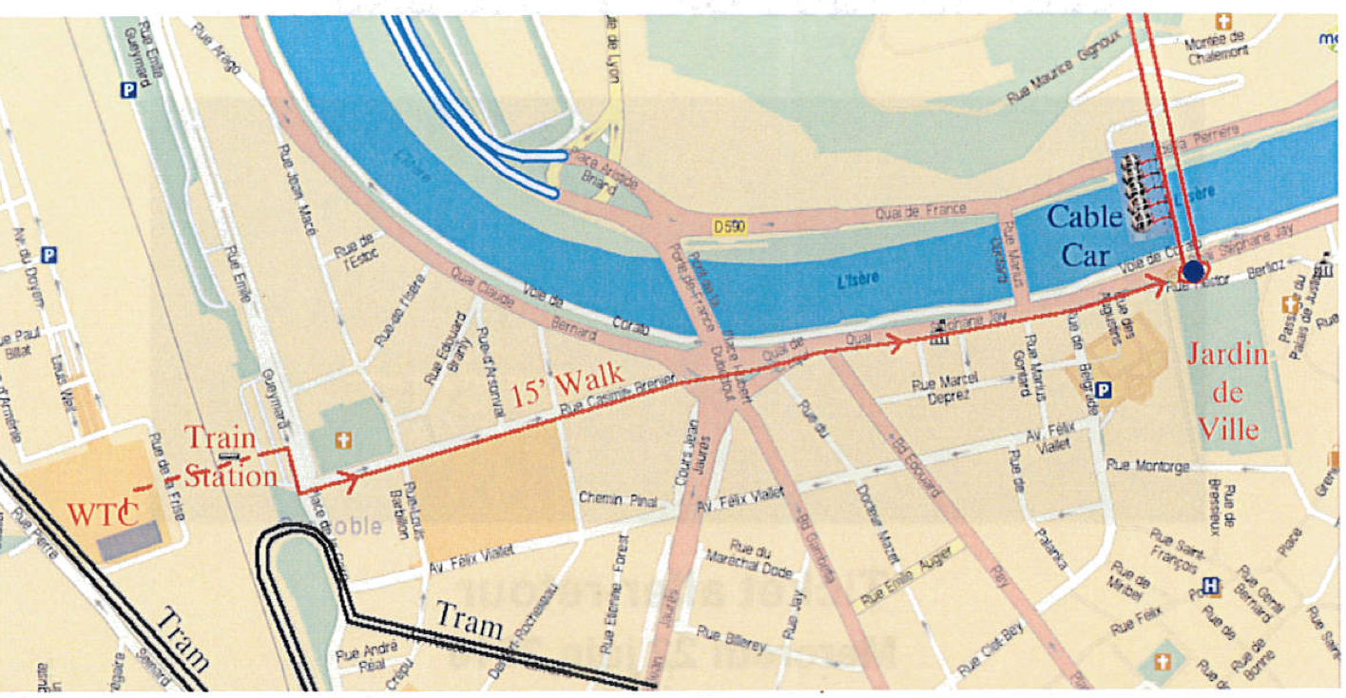
Dîner mercredi
Dîner des Journées : Mercredi 22 Juin 2016
Restaurant :Chez le Pèr'Gras 90, chemin de la Bastille
38700 La Tronche
Accès au restaurant par le téléphérique Grenoble-Bastille.
Coupons à présenter au téléphérique
Heure de montée prévue: 19h30

